Slide 1
Квест- как форма познавательной игры.

Slide 2
Интерактивные методы обучения.
Интерактивные игры;
Проектная деятельность;
Создание проблемных ситуаций;
Новые игровые технологии;
Виртуальные экскурсии;
Мозговой штурм и т. д

Slide 3
Что такое квест?
Квест - с английского Quest- «поиск, предмет поисков, поиск приключений»
Происхождение названия квест (квестор):
от лат. «quaero» – ищу, разыскиваю, веду следствие.

Slide 4
Какими бывают квесты?
По числу участников
1. Одиночные.
2. Групповые.
По содержанию
1. Сюжетные.
2. Несюжетные
По продолжительности
1. Кратковременные.
2. Долговременные.
По месту проведения
1. Веб-квест.
2. Живой квест:
– пешеходный;
– тематический выездной;
– автоквест;
– квест в чужом городе;
– квест в торговом центре;
По назначению
1. Интеллектуальный.
2. Образовательный.
3. Развлекательный.
По структуре сюжетов 1.Линейные, 2.Штурмовой 3.Кольцевые.
По типам игры
1.квесты-бродилки,
2.весты-проекты,
3.квесты-головоломки и другие.

Slide 5
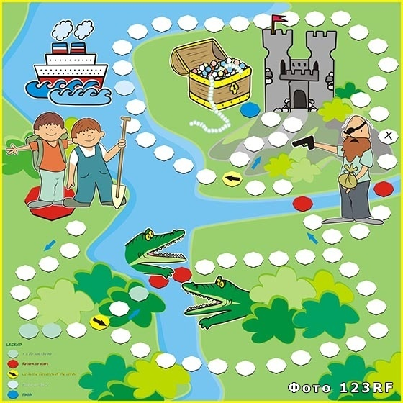
Командный характер действий.
Участники могут быть объединены в игровые команды разной численности При прохождении этапов команда не разделяется, а действует сообща

Slide 6
Образовательный квест - проблемное задание c элементами ролевой игры.

Slide 7
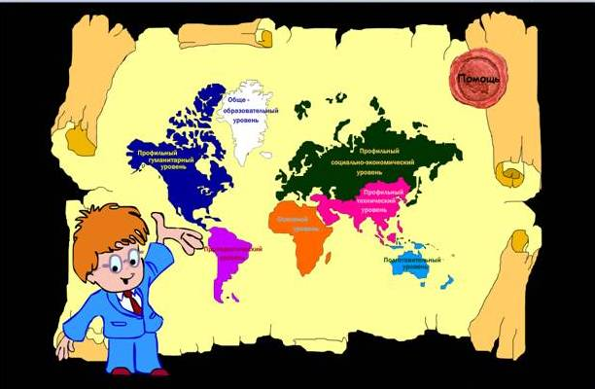
Задачи квеста
-активными
- креативными
-интеллектуальными.

Slide 8
Основные признаки:
-Общая игровая цель ;
-Особенности и правила заданий;
-Конечная игровая цель.

Slide 9
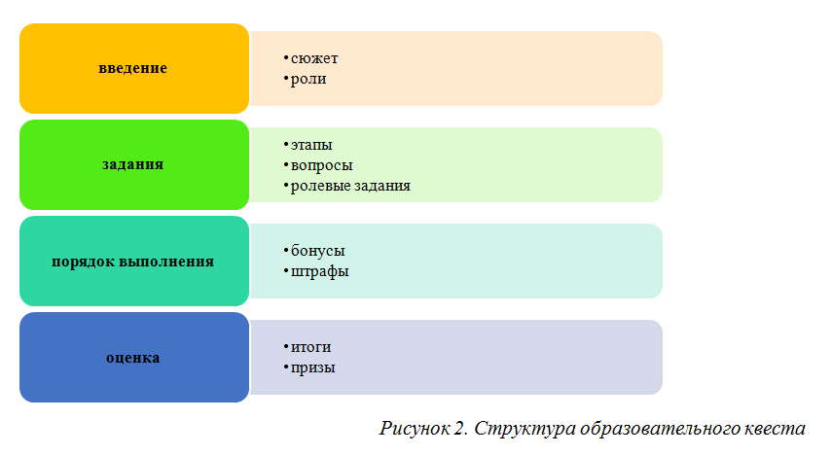
Структура квеста

Slide 10
«Строим» квест
Что необходимо:
-Определить цель
Цель квеста (определяет образовательные задачи)
Определяем задачи
-образовательные
-развивающие
-воспитательные

Slide 11
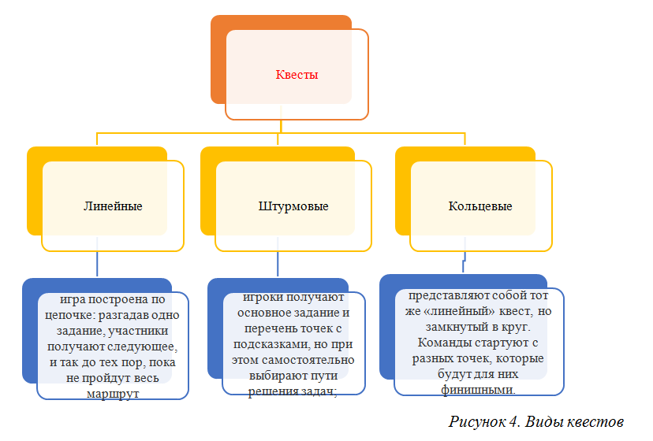
-«Нарисовать» сюжетную линию
Сюжет и форма квеста (направляют образовательные задачи)

Slide 12
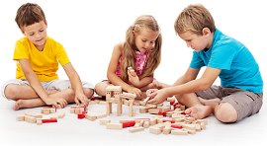
- Использовать различные средства
Средства квеста (решают образовательные задачи в определенной среде)

Slide 13
Варианты заданий для квеста
1. Пересказ.
2. Дидактические игры
3.Загадки,ребусы
4. Творческое задание.
5.Игры с песком.
6. Аналитическая задача.
7. Пазлы
8 Лабиринты,шарады,головоломки
9.Экспериментирование
10.Спортивные эстафеты и т.д

Slide 14
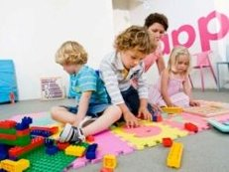
- Использовать творческий подход
-Отслеживать промежуточные результаты
-Завершить квест
-Определить результаты

Slide 15
Особенности организации
Ясное вступление, где четко описаны главные роли участников.
Обзор всего квеста, предварительный план
Результат каждой команды значим для всех
Воспитатель и мл.воспитатель может развести по 2-3 подгруппы
В конце подводится итог, в котором суммируется опыт, который был получен игроками при выполнении самостоятельной работы над квестом
Результаты каждой подгруппы собираются в общий результат (схема, пазл, карта, рисунок, предложение).
Может на этом завершиться, а может стать началом новой деятельности

Slide 16
Квест- это развивающая игра.
Подобные задания заставляют ребенка думать, искать выход из сложной ситуации, а это, в свою очередь, развивает логику, сообразительность, учит детей взаимодействовать и общаться с другими участниками.

